Slide 1
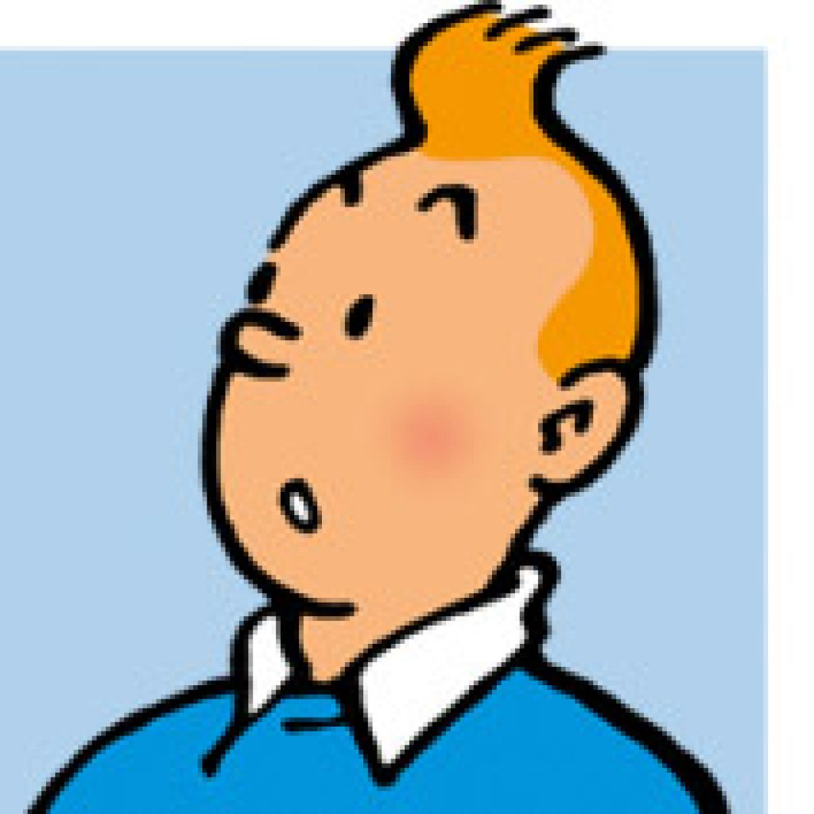
Qui és?
Com es diu?
Com és?
Què fa?
De quin color té el cabell?
Com té els ulls?
Com té la boca?
Com té les orelles?
Com va vestit?
Prim, petits, petites, camisa blanca, jersei blau, Tintín, celles negres i primes, petita

Slide 2
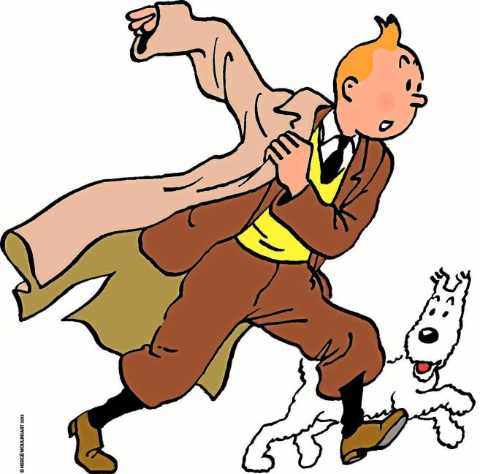
Qui són?
Què fan?
Com va vestit el noi?
De quin color és el gos?
Com té el nas el noi?
Com té el nas el gos?
Encercla les peces de roba que surten al dibuix:
Gavardina, jersei, americana, pantalons, calçotets, mitjons, corbata, camisa, armilla,
samarreta, guants, barret, sabates, cinturó,

Slide 3
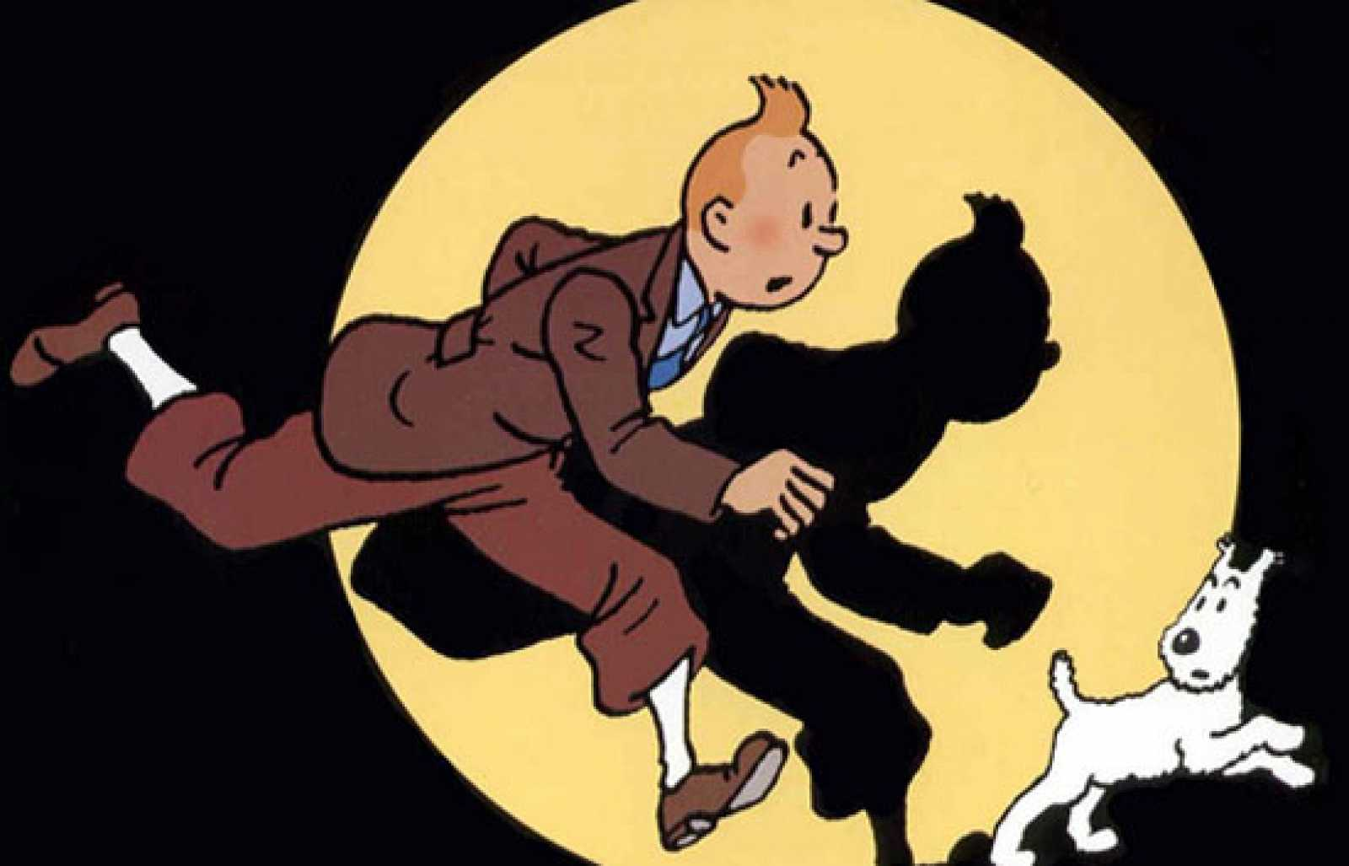
En Tintín porta la mateixa roba que en la imatge d’abans? Apunta les diferències:
m___________ blancs, c___________ blava, camisa ___________, sense ____________

Slide 4
En aquest dibuix, què ha passat amb en Tintín i en Milú ?
Com ha canviat en Tintín? Com saps que és el mateix Tintín?
Què fa? On és en Milú?

